Slide 1
嵌入式影像處理HW1
F11112126 陳家豪
2023/03/14

Slide 2
實驗方法
分別使用 900*900 與 3*3 兩個 Kernel 進行侵蝕 並比較運算時間
進行 kernel 為 3*3 的侵蝕過後,關閉加速功能 再進行一次侵蝕

Slide 3
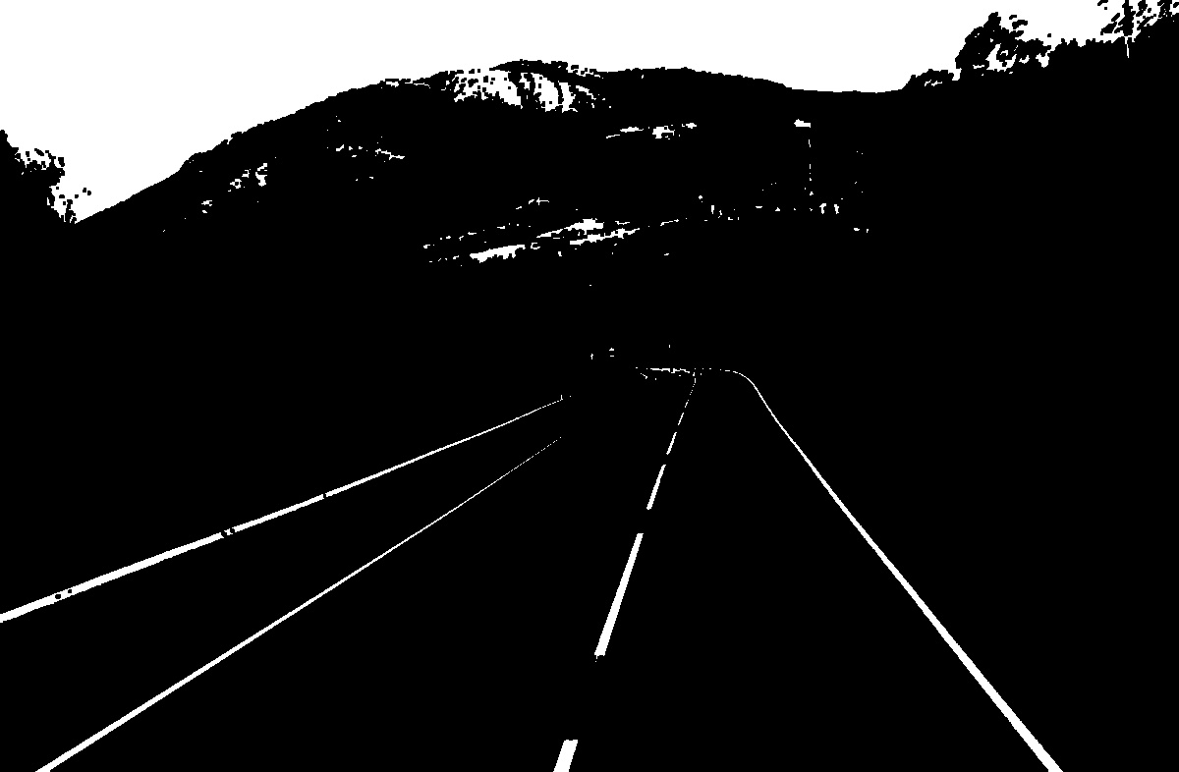

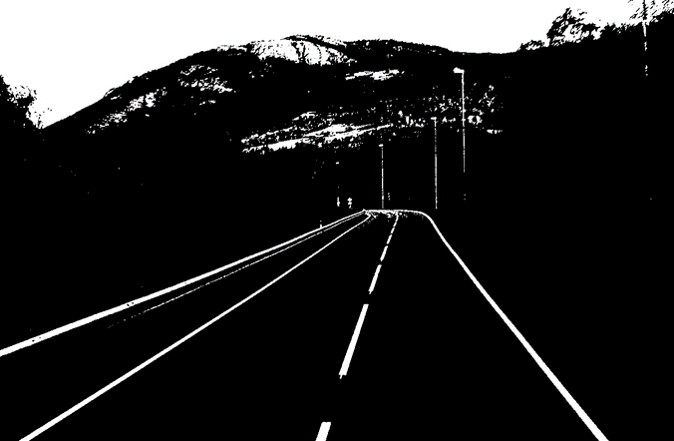
實驗結果 – 圖片
Kernel 3*3
Kernel 900*900
輸入圖片
加速
未加速

Slide 4
實驗結果 – 時間
Kernel | 900*900 | 3*3 | 3*3
是否加速 | 是 | 是 | 否
花費時間(s) | 0.02137613296508789 | 0.009763240814208984 | 0.0009729862213134766

Slide 5
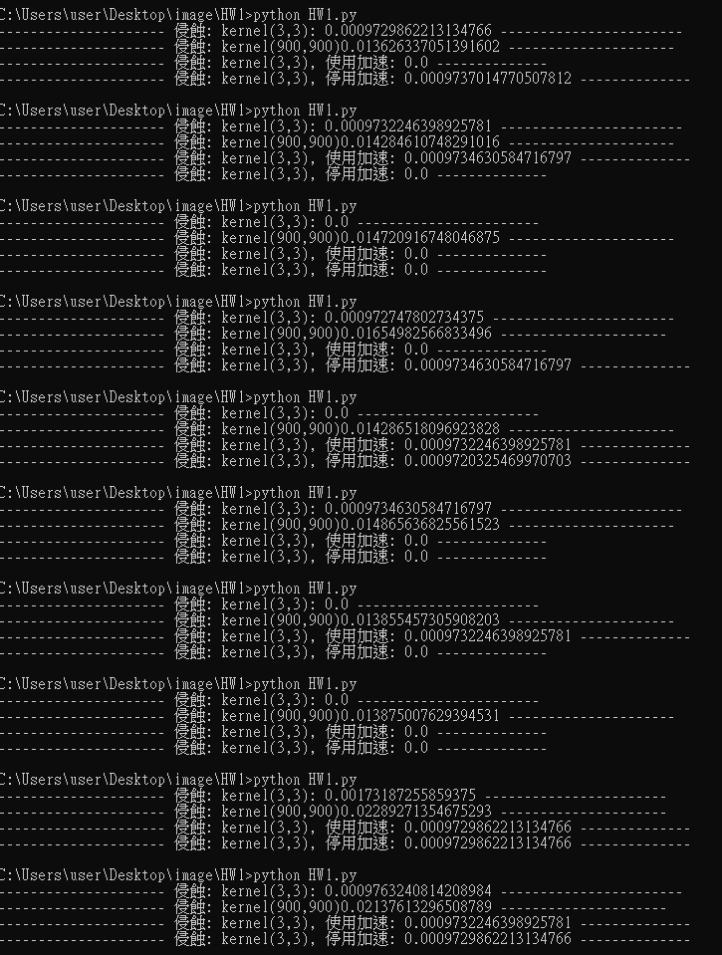
其他實驗資料

Slide 6
參考資料
參考資料:
[OpenCV官方教程中文版-段力辉译]-使用 cv2.useOptimized()函数查看是否被优化 - 简书 (jianshu.com)

